Slide 1
Atividade Prática
Testes de Software
EQUIPE: Álex Mouta, Luiz Araújo, Joab, Rodrigo Braga, Denise, Daniele.

Slide 2
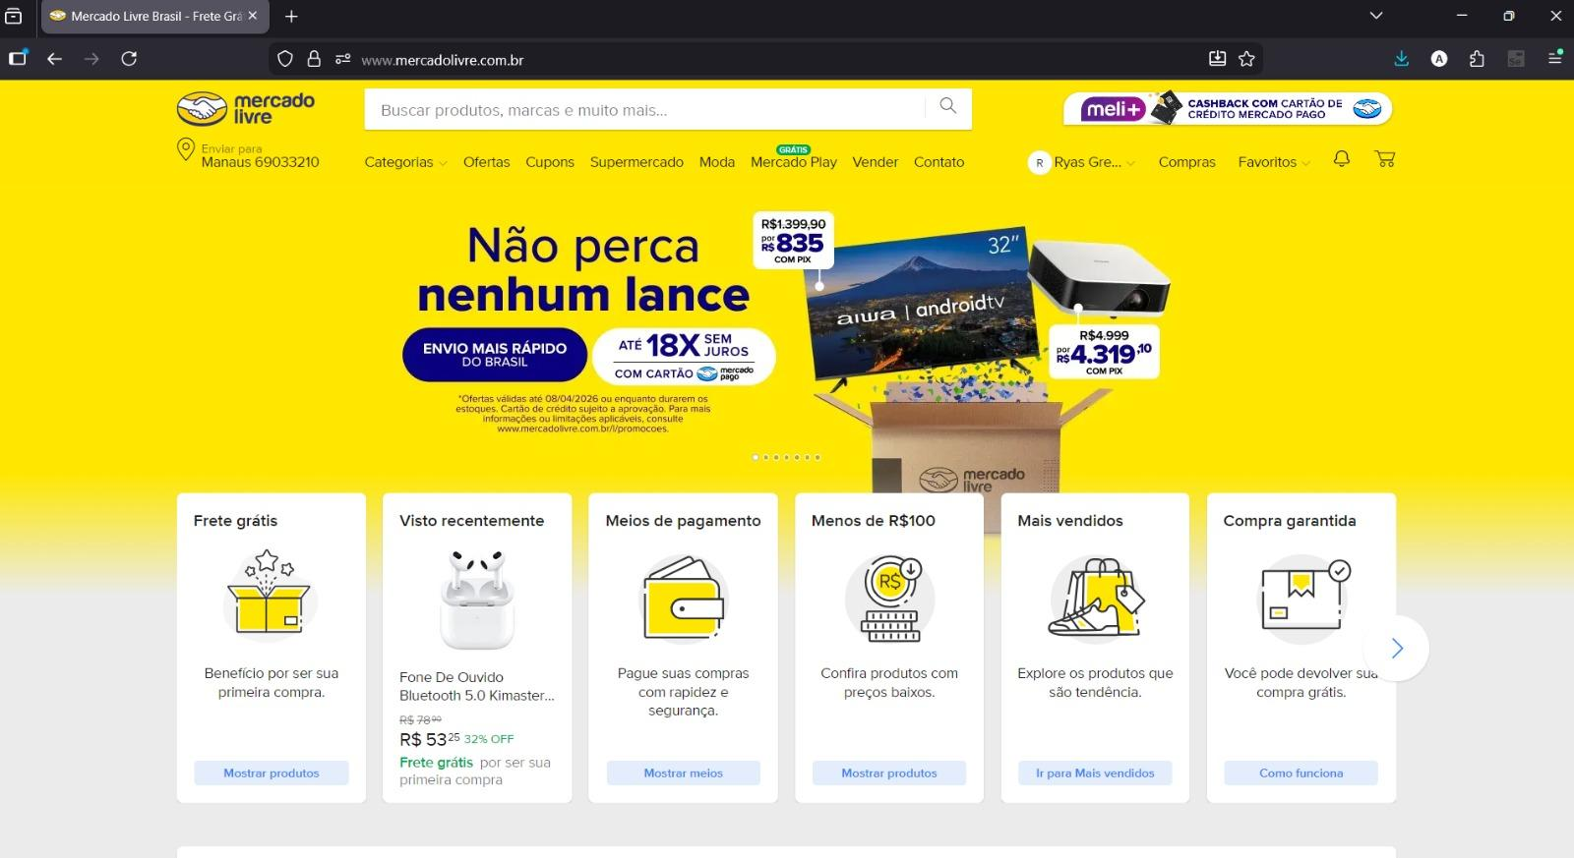
Interface Escolhida
Site E-commerce: Mercado Livre
Justificativa: O Mercado Livre foi escolhido por ser uma plataforma de e-commerce com alto volume de usuários e funcionalidades importantes de se testar.

Slide 3
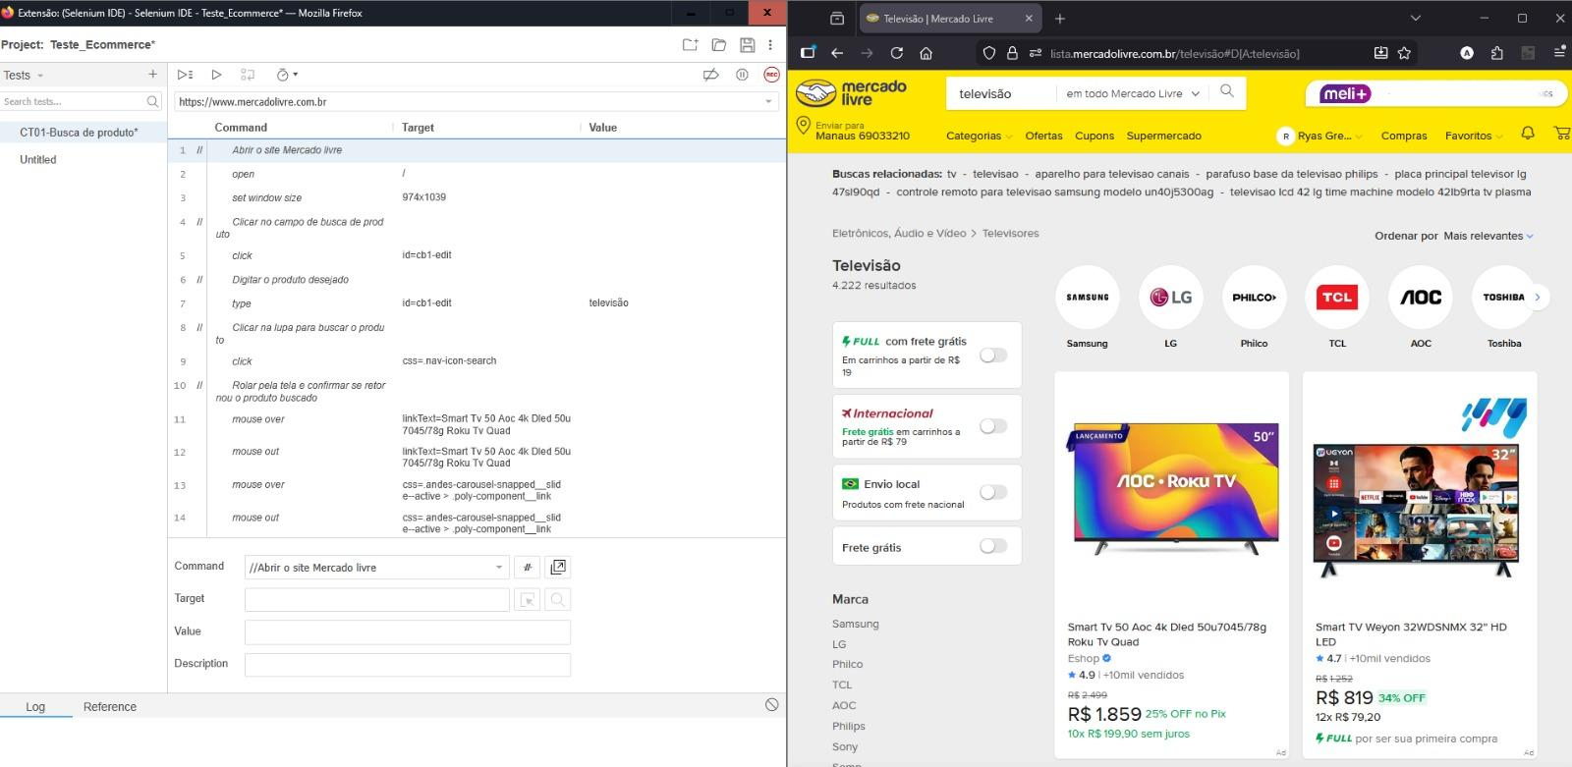
Cenários de Teste
Cenário 1: Busca de produto
Objetivo: Verificar se o sistema retorna produtos corretamente.
Passos:
1.Acessar o site Mercado livre
2.Digitar "televisão" na barra de busca
3.Clicar na lupa de busca
Resultado esperado: Lista de produtos relacionados ao produto buscado é exibida.
Item 3

Slide 4
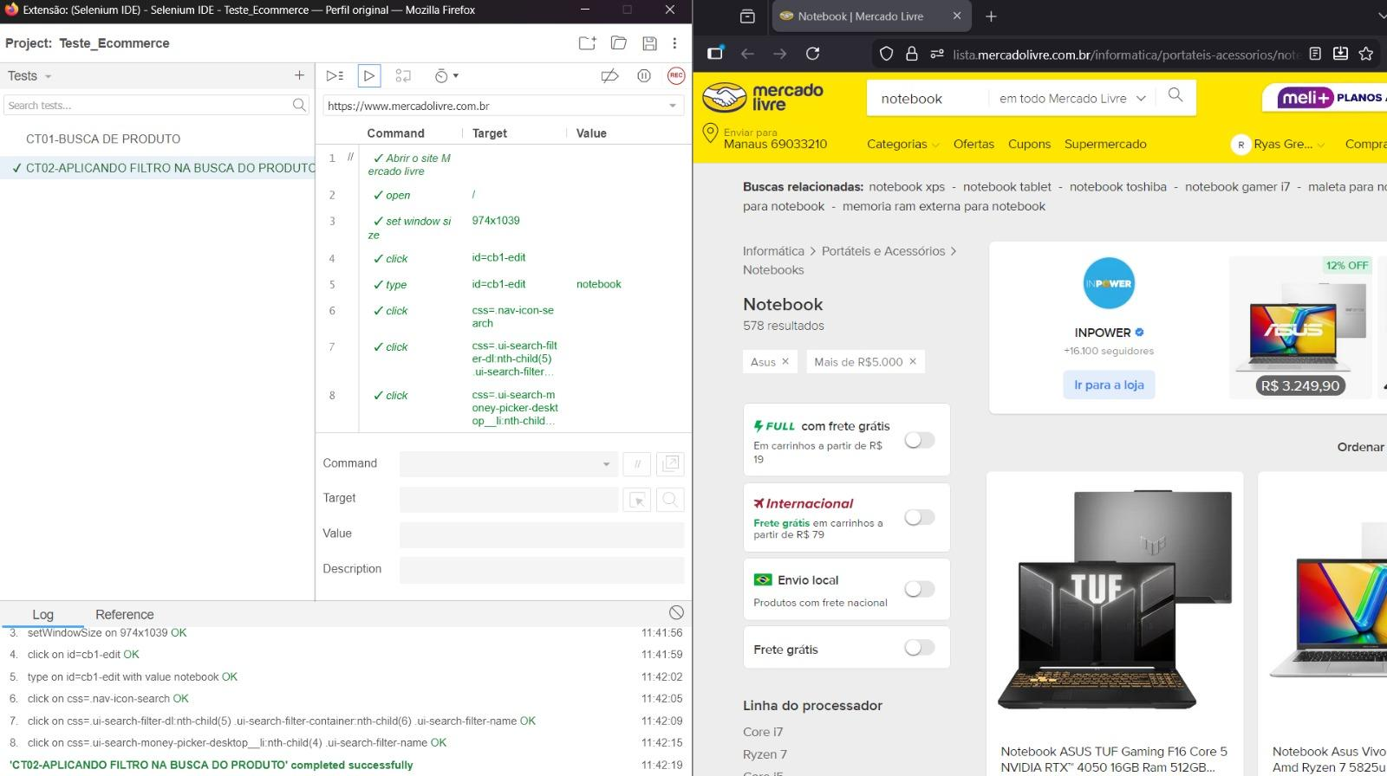
Cenários de Teste
Cenário 2: Aplicar filtro de busca
Objetivo: Validar o funcionamento dos filtros.
Passos:
1.Acessar o site Mercado livre
2.Digitar "notebook" na barra de busca
3.Clicar na lupa de busca
4.Aplicar filtro por Marca
5.Aplicar filtro por Preço
Resultado esperado: Lista de busca atualizada conforme os filtros aplicados.
Item 3

Slide 5
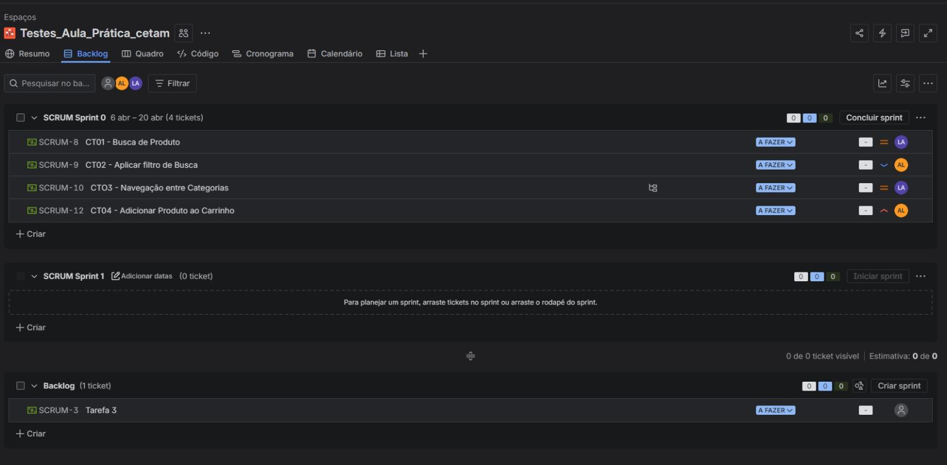
JIRA - BACKLOG

Slide 6
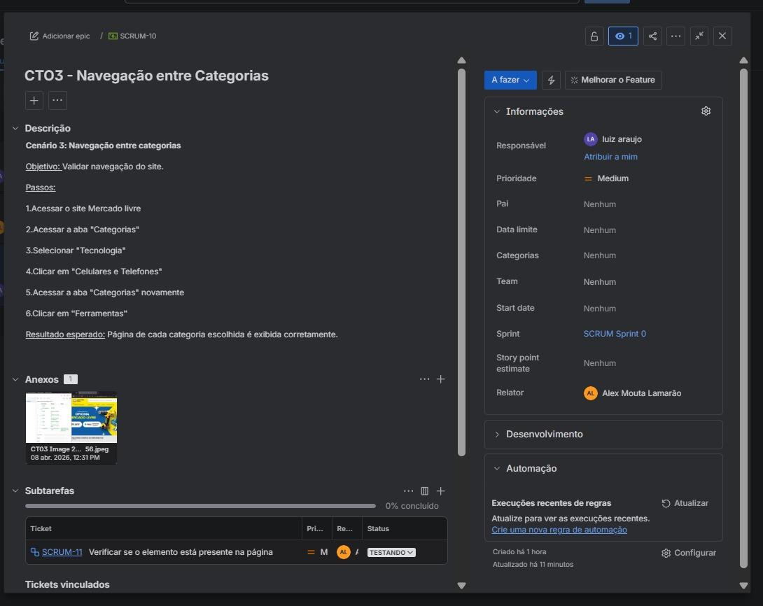
JIRA - CT03

Slide 7
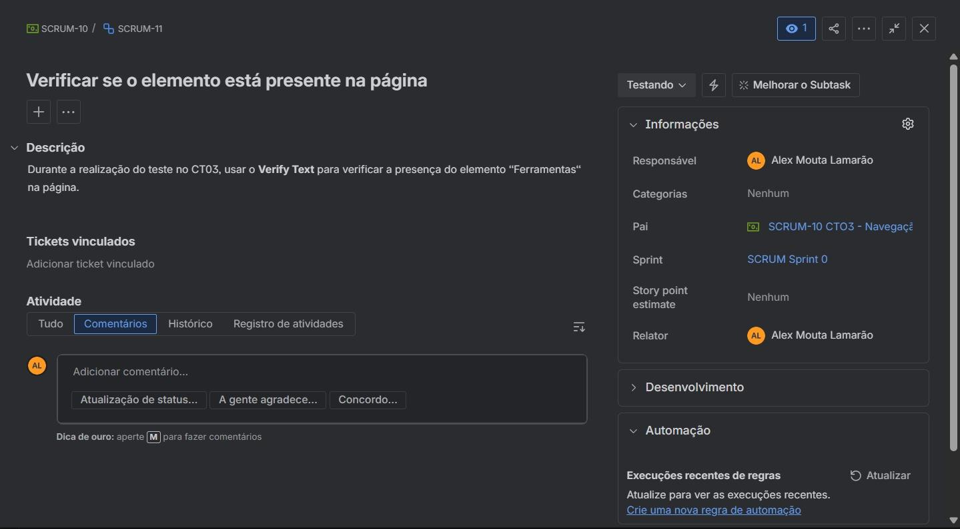
JIRA - CT03

Slide 8
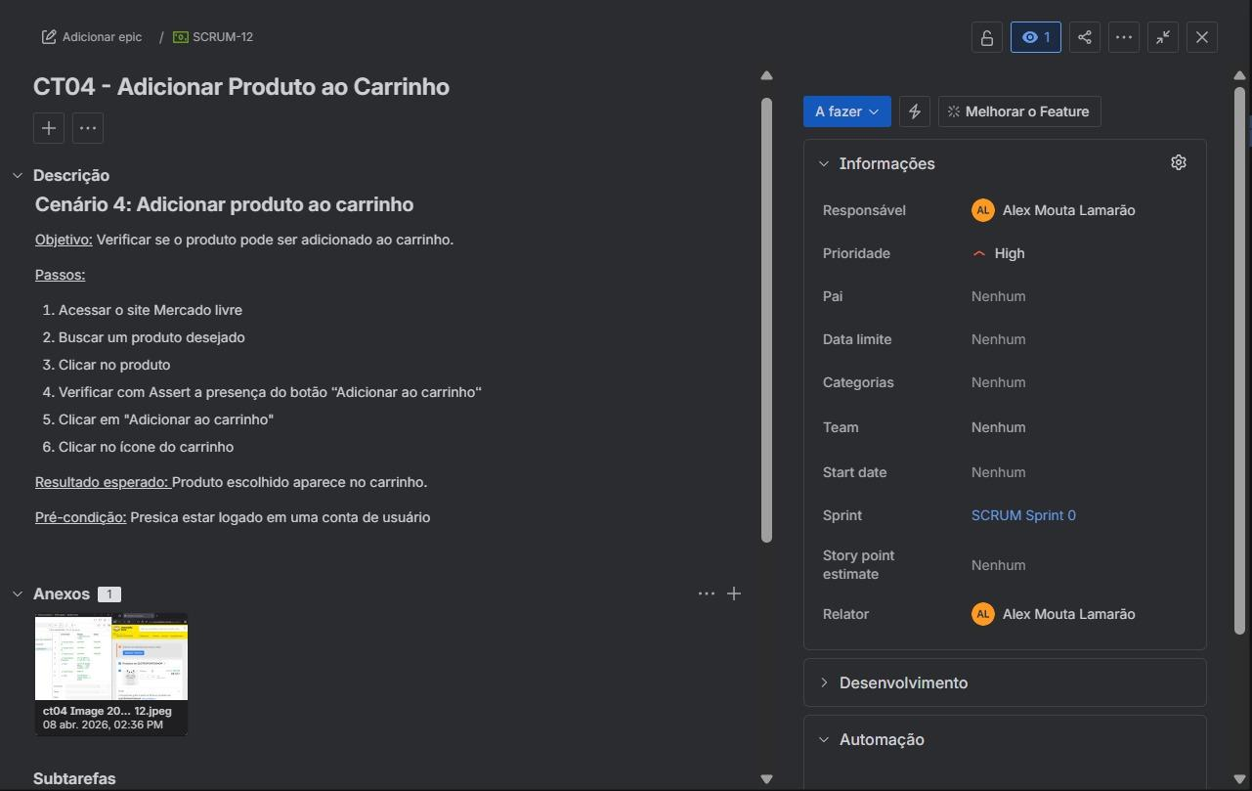
JIRA - CT04

Slide 9
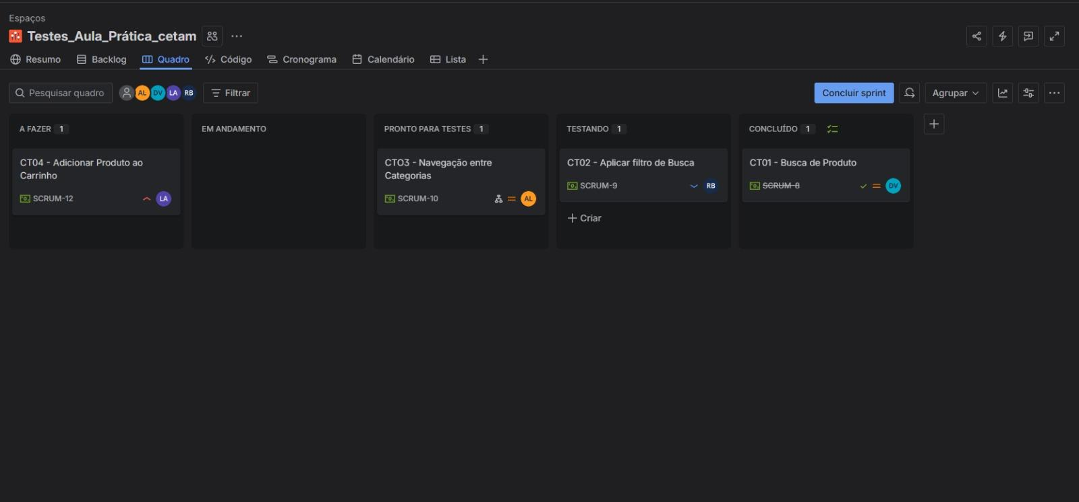
JIRA - QUADRO KANBAN

Slide 10
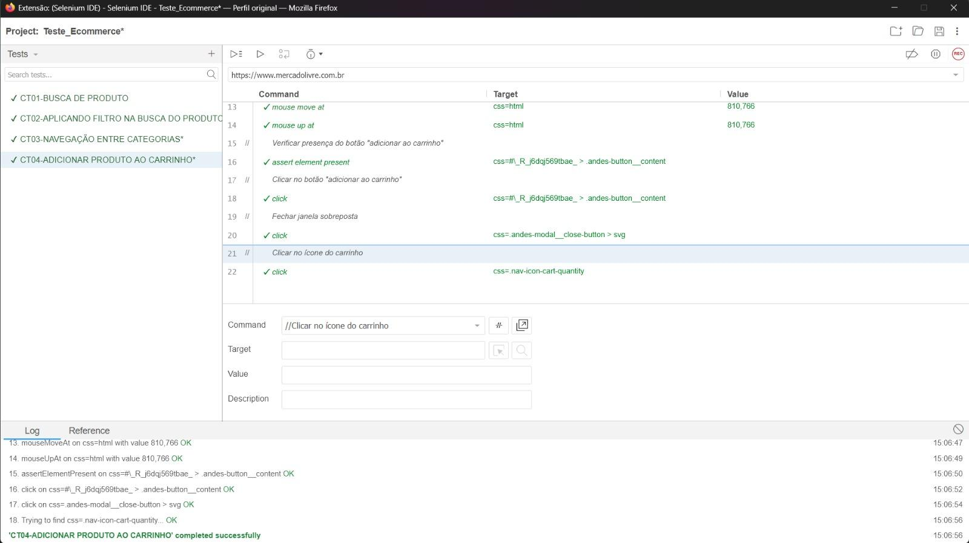
SELENIUM IDE

Slide 11
REFLEXÃO GERAL DA EQUIPE
A atividade permitiu compreender na prática como funciona o processo de testes em uma aplicação real como o Mercado Livre. Como ponto forte, destaco o aprendizado no uso do Selenium IDE, principalmente na aplicação dos comandos “Verify” e “Assert” para validação dos testes.
Uma das dificuldades, foi entender inicialmente como configurar corretamente esses comandos e selecionar os elementos da página. No entanto, com a prática, ficou mais claro como estruturar os testes automatizados.
Como aprendizado, ficou evidente a importância de validar corretamente cada ação do usuário e a diferença entre apenas executar um teste e realmente garantir que ele está funcionando como esperado.

